Slide 1
স্বাগতম

Slide 2
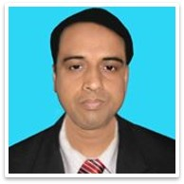
পরিচিতি
মোহাম্মদ আব্দুল মালেক
সহকারী শিক্ষক (কম্পিউটার)
কাজী আব্দুল মাজেদ একাডেমী
পাংশা, রাজবাড়ী।
মোবাইল: ০১৭১৭-০০২১৫১
ই-মেইল : abdulmalek1972p@gmail.com
Website: www.teachersnews24.com
.
শ্রেণি: নবম
বিষয়: ভূগোল ও পরিবেশ
সময়: ৫০ মিনিট

Slide 3
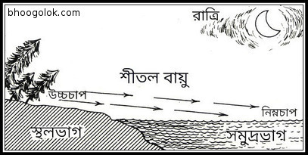

Slide 4
বায়ু প্রবাহ

Slide 5
শিখনফলঃ
এই পাঠ শেষে শিক্ষার্থীরা -
বায়ু প্রবাহ কী তা বলতে পারবে ।
বায়ু প্রবাহের শ্রেণী বিভাগ করতে পারবে ।
মৌসুমী বায়ু সম্পর্কে বলতে পারবে।
সমুদ্র বায়ু ও স্থলবায়ু কী তা ব্যাখ্যা করতে পারবে ।
উপত্যকা ও পার্বত্য বায়ু সম্পর্কে বলতে পারবে।

Slide 6
বায়ু প্রবাহ

Slide 7
বায়ু
স্থানীয় বায়ু
অনিয়ত বায়ু
নিয়ত বায়ু
সাময়িক বায়ু

Slide 8
বায়ু
স্থানীয় বায়ু
অনিয়ত বায়ু
নিয়ত বায়ু
সাময়িক বায়ু
মৌসুমী বায়ু
স্থল বায়ু
সমুদ্র বায়ু

Slide 9
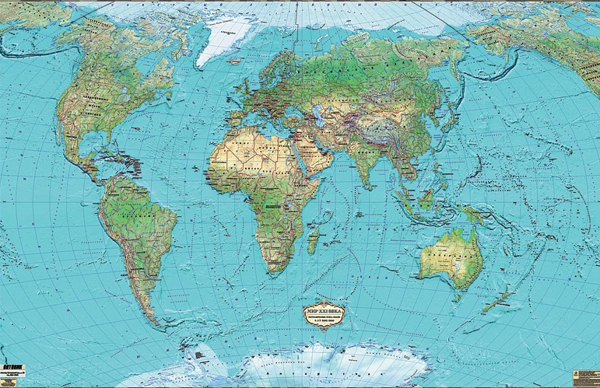
পৃথিবীর মানচিত্র
গ্রীষ্ম কালের বায়ু প্রবাহ

Slide 10
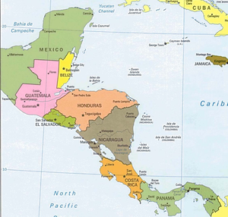
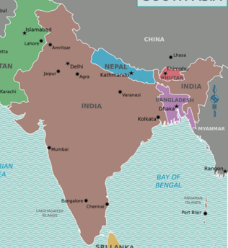
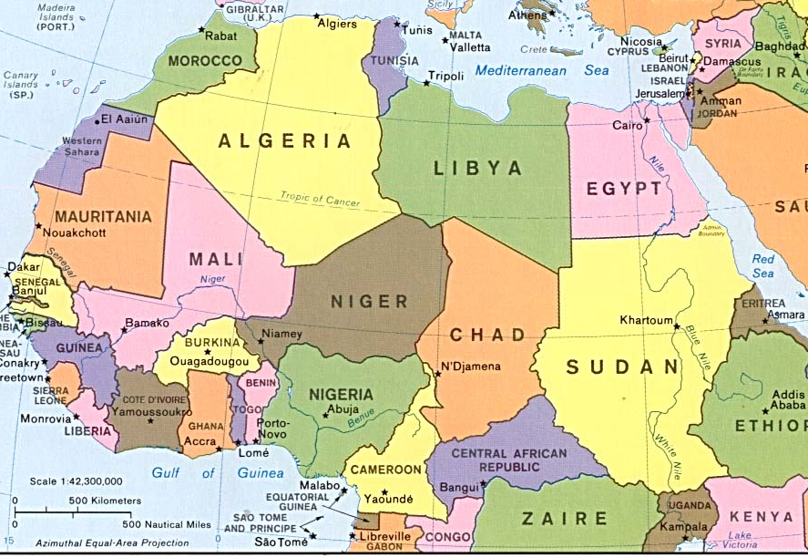
দক্ষিন এশিয়া
মধ্য আমেরিকা
মৌসুমী জলবায়ু অঞ্চল
আফ্রিকা
উত্তর অস্টেলিয়া

Slide 11
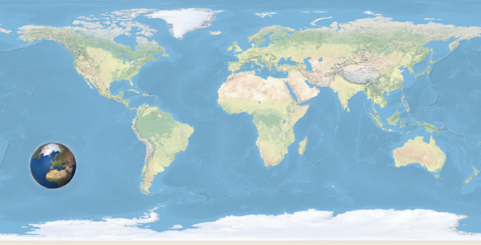
শীত কালের মৌসুমী বায়ু

Slide 12
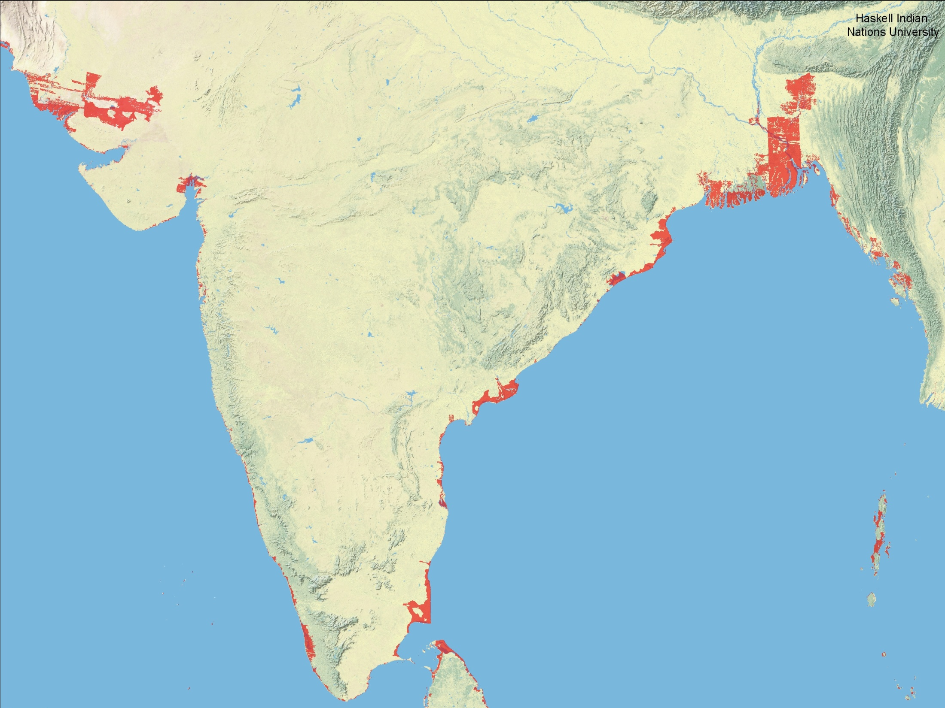

Slide 13
সমুদ্র বায়ু
স্থলভাগ
সুমুদ্র

Slide 14
স্থলভাগ
সমুদ্র

Slide 15
স্থানীয় বায়ু
উপত্যকা বায়ু
পার্বত্য বায়ু

Slide 16
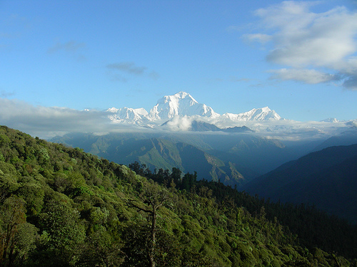
দিনের বেলার উপত্যকা বায়ু

Slide 17
রাতের বেলার পার্বত্য বায়ু

Slide 18
দলীয় কাজ
মৌসুমী বায়ুর বৈশিষ্ট্য লিখ।।।

Slide 19
মূল্যায়ন
১। বায়ু প্রবাহ কী?
২। বায়ু প্রবাহ কত প্রকার?
৩। সমুদ্র বায়ু ও স্থল বায়ু কী?
৪। মৌসুমী বায়ুর বৈশিষ্ট্য বল।

Slide 20
বাড়ির কাজ
দিন ও রাতে প্রবাহিত স্থানীয় বায়ু প্রবাহের ধরন লিখ।

Slide 21
ধন্যবাদ

